Slide 1
Підсумки роботи закладів охорони здоров’я міста Кропивницького за 2022 рік
УПРАВЛІННЯ ОХОРОНИ ЗДОРОВ’Я
КРОПИВНИЦЬКОЇ
МІСЬКОЇ РАДИ

Slide 2
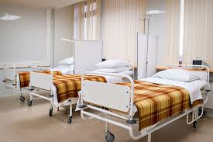
Станом на 1 січня 2023 року у місті функціонують 10 лікувальних закладів із загальним ліжковим фондом
915 ліжок

Slide 3
Показники демографії

Slide 4
Чисельність постійного населення (у %)

Slide 5
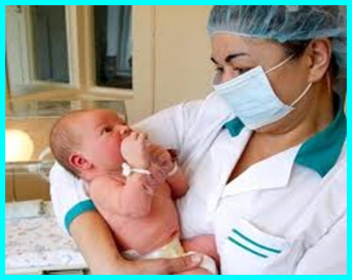
Природний приріст населення

Slide 6
Структура смертності населення міста Кропивницького за основними причинами смерті, (у%)

Slide 7
Структура смертності дитячого населення 0-17 років м.Кропивницького за основними причинами смерті, (у%)

Slide 8
Ресурси охорони здоров’я

Slide 9
Планова потужність в зміну всіх амбулаторно-поліклінічних закладів міста протягом 2022 року склала 4406 (у 2021 році 4820) відвідувань.
Ліжковий фонд на кінець 2022 року нараховує 915 (у 2021 році 950) ліжок цілодобового перебування та 240 (у 2021 році 290) ліжок денного стаціонару поліклініки.
Забезпеченість стаціонарними ліжками на 10 тис. населення становить 40,8 (у 2021 році 41,8),
ліжками денного стаціонару поліклініки – 10,7
(у 2021 році 12,7).
Notes:
Ліжка на 10 тисяч рахуються на постійне населення та середні ліжка!!!!!!!

Slide 10
Забезпеченість фізичними особами лікарів та середніх медичних працівників на 10 тис.населення
Кадрова ситуація на первинній ланці
Notes:
По ф.20

Slide 11
Оснащення амбулаторій первинної ланки обладнанням та автомобілями
Оснащення обладнанням
ЦПМСД №1 – 98,9% (2021 р. - 96,4%)
ЦПМСД №2 – 79,1% (2021 р. - 79%)
АЗП-СМ – 82,0% (2021 р. - 82,0%)
Забезпечення автомобілями
ЦПМСД №1 – 12 од. (2021 р. - 14)
ЦПМСД №2 – 7 од. (2021 р. - 8)
АЗП-СМ – 1 од. (2021 р. - 1)
Notes:
У БТІ

Slide 12
Основні показники поширеності та захворюваності (на 10 тисяч населення)

Slide 13
Поширеність захворювань (дорослі та підлітки на 10 тис.нас., діти – на 1 тис.нас.)

Slide 14
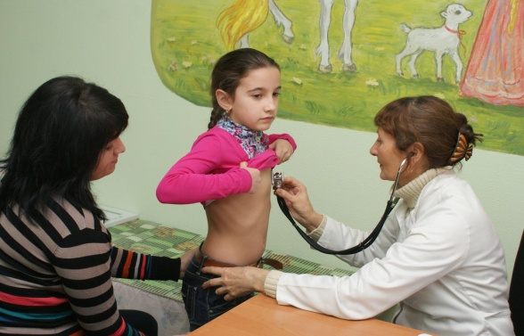
Захворюваність з діагнозом встановленим вперше (дорослі та підлітки – на 10 тис.нас., діти – на 1 тис.нас.)

Slide 15
Показник інфекційної захворюваності
Збільшення
захворюваності:
ГЕК встановленої етіології на 19,2%
Вірусний гепатит на 0,7%
ГЕК невстановленої етіології на 5,1%
Зменшення захворюваності:
Вітряна віспа на 53,2%
ГРВІ на 75,9%
Пневмонія на 74,5 %
Covid-19 на 1,2%

Slide 16
Диспансерний облік та захворюванісь на ВІЛ, СНІД за даними КІЗів

Slide 17
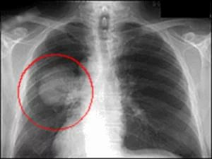
Захворюваність, смертність на туберкульоз (розрахунок на 100 тис. населення)
Notes:
Область виправити

Slide 18
Протитуберкульозна діяльність

Slide 19
Показники онкологічної служби за даними ООД
Захворюваність злоякісних новоутворень зменшилась на 2,7% в порівнянні з минулим роком
Питома вага злоякісних новоутворень ІV ст. збільшилась з 20,3% до 22,3%

Slide 20
Медична допомога хворим на Covid-19

Slide 21
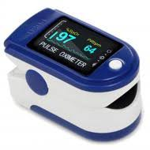
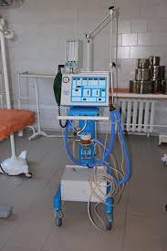
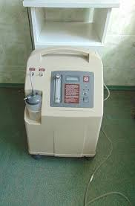
Для надання медичної допомоги хворим з COVID-19 залучено 280 ліжок (67 боксових ліжок), у т.ч. 16 боксів
Госпітальною базою для надання медичної допомоги хворим на COVID-19 визначено стаціонар№1
КНП «Центральна міська лікарня» КМР»
В інфекційному відділенні інтенсивної
терапії в наявності:
12 апаратів ШВЛ;
192 кисневих концентратори;
32 монітори пацієнта;
209 пульсоксиметрів;
8 мішків Амбу;
30 дозаторів інфузійних;
16 електрокардіографів;
2 пірометри;
30 небулайзерів та юлайзерів.

Slide 22
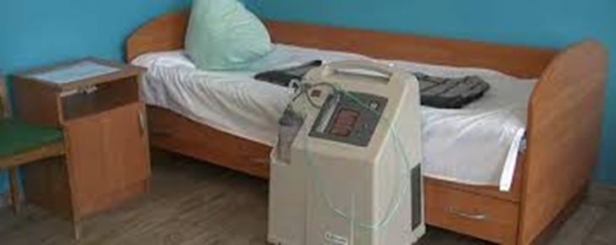
Тестування на Covid-19
Станом на 01.02.2023 по ЗОЗ м.Кропивницького
з початку епідемії відібрано для тестування 137040 зразків (в т.ч. у 2022р. – 21480, 2021 р. – 66972, 2020р. – 48588):
методом полімеразної ланцюгової реакції – 75039 (2022р. – 13599, 2021р. - 31325, 2020р. - 30115);
методом ІФА – 28078 (2022р. - 92, 2021р. - 10586, 2020р. - 17400);
з використанням швидкісних (експрес) тестів 33923 (2022р. - 7789, 2021р.- 25061, 2020р. - 1073).

Slide 23
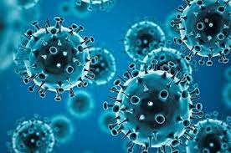
Станом на 01.02.2022 року в інфеккційному відділенні КНП «ЦМЛ» з початку пандемії проліковано 4997 хворих з підтвердженим діагнозом на COVID-19, з них:
Захворюваність та летальність з підтвердженим діагнозом на COVID-19, з них:
Одужало – 4446 осіб
Померло – 551 особа
Летальність хворих на COVID-19 за період пандемії склала 11,0% :
2022 рік – 8,2%;
2021 рік – 15,3%

Slide 24
Вакцинація від Covid-19
Станом на 01 лютого 2023 року зроблено 252 147 щеплень
№ | Місця проведення вакцинації | Кількість щеплень
 |  | ЦПМСД Новоукра-їнської РР | ЦПМСД №1 | ЦПМСД №2 | АЗП-СМ | Разом
Постійні пункти |  |  | 72273 | 48491 | 23037 | 143801
Мобільна бригада |  |  |  | 29459 |  | 29459
Щеплення на дому |  | 540 |  |  |  | 540
Центри масової вакцинації |  |  | 45338 | 29249 | 3760 | 78347

Slide 25
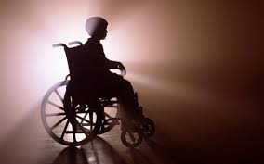
Показники первинного виходу на інвалідність

Slide 26
Показники інвалідності дорослого населення
МСЕК
ЛКК
Первинно визнані особи з інвалідністю серед дорослого населення
Серед осіб з інвалідністю працездатного віку визнані вперше
Рівень первинної інвалідності серед осіб працездатного віку на 10 тис. нас.

Slide 27
Структура первинного виходу на інвалідність та реабілітація по даним МСЕК
МСЕК
хв. систем кровообігу
ЛКК
хв. систем кровообігу

Slide 28
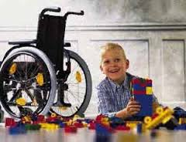
Діти з інвалідністю (0-17років)

Slide 29
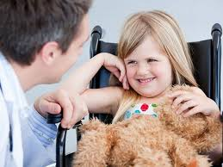
Структура первинної дитячої інвалідності (на 10 000 дитячого населення від 0 до 17 років)

Slide 30
Амбулаторно-поліклінічна допомога
30,29

Slide 31
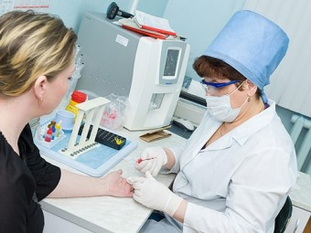
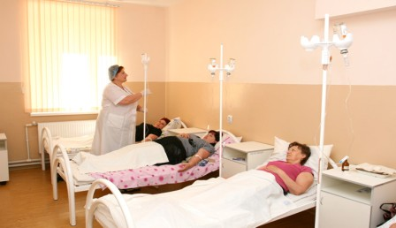
Забезпеченість амбулаторно-поліклінічною допомогою та робота поліклінік

Slide 32
Діяльність стаціонарів

Slide 33
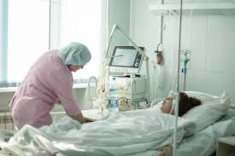
Використання ліжкового фонду

Slide 34
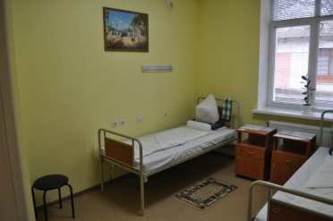
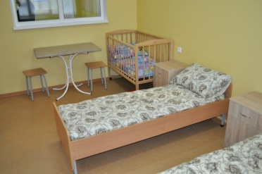
Збільшення показників плану роботи ліжка по відділенням:

Slide 35
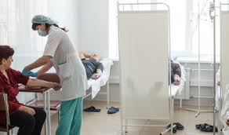
Зменшення відбулося по таким відділенням:

Slide 36
Медичне забезпечення ВПО
Проведено медоглядів (осіб) (для абулаторних хворих) |  | Проведено ФОГК(осіб) (для абулаторних та стаціонарних хворих) |  | Амбулаторна допомога(осіб) (без медоглядів) |  | Госпіталізовано (осіб) (для стаціонарних хворих) |  | Звернення до ЕМД (екстренна медична допомога) |  | Зареєст ровано вагітних (ПБ) | Народжено дітей (ПБ) | заключено декларацій
Всього | в т.ч. дітей | Всього | в т.ч. дітей | Всього | в т.ч. дітей | Всього | в т.ч. дітей | Всього | в т.ч. дітей |  |  | Всього | в т.ч. дітей
6300 | 2526 | 1307 | 51 | 8878 | 1525 | 1236 | 93 | 6 | 0 | 136 | 105 | 2704 | 1107

Slide 37
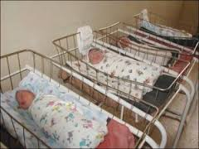
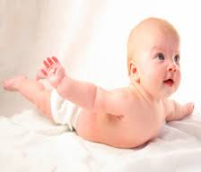
Робота акушерсько-гінекологічної служби

Slide 38
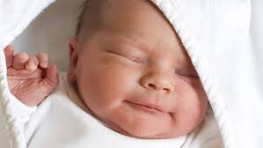

Slide 39
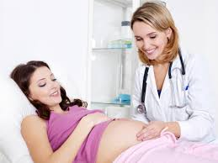

Slide 40
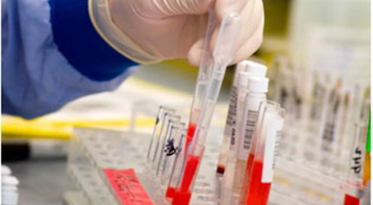
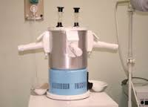
Діяльність допоміжних та діагностичних служб

Slide 41
Показники допоміжних та діагностичних служб збільшились у 2022 році

Slide 42
Медична допомога ветеранам війни, учасникам АТО та особам потерпілим внаслідок аварії на ЧАЕС

Slide 43
Надання медичної допомоги ветеранам війни та особам, на яких поширюється чинність Закону України "Про статус ветеранів війни, гарантії їх соціального захисту" за 2022 р.

Slide 44
Надання медичної допомоги учасникам антитерористичної операції на сході України
Пройшли профілактичний медогляд – 115 учасника АТО (у 2021р. – 288)
Взято на диспансерний облік – 20 учасників АТО (у 2021р. – 42)

Slide 45
Надання медичної допомоги особам, потерпілим внаслідок аварії на ЧАЕС
Особи потерпілі від аварії на ЧАЕС на 100% оглянуто та проліковано амбулаторно

Slide 46
Рейтингова оцінка діяльності галузі

Slide 47
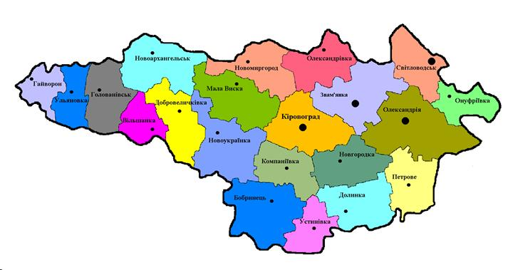
За рейтинговою оцінкою стану здоров’я населення, діяльності та ресурсного забезпечення закладів охорони здоров’я Кіровоградської області за 2021 рік м. Кропивницький зайняло 1 місце, а в 2021 році 17.

Slide 48
“Стан здоров'я населення”
2022 рік – 6 місце, 2021 рік – 7.
№ п/п | Показник | Місто 2022 / 2021 | Область 2022
1. | Смертність немовлят (на 1000 народжених живими) | 2,67 / 6,33 | 9,0
2. | Материнська смертність (на 100 тис. новонароджених живими) | 0 / 0 | 18,9
3. | Рівень первинної інвалідності осіб працездатного віку (на 10 тис. осіб працездатного віку) | 50,45 / 39,76 | 45,84
4. | Рівень первинної інвалідності дитячого населення (на 10 тис. дитячого населення) | 21,60 /22,53 | 21,0

Slide 49
“Профілактична робота”
рейтингове місце 2022 рік – 7, 2021 – 15.
№ з/п | Показник | Місто 2022/2021 | Область 2022
1 | Своєчасність проведення первинного вакцинального комплексу дітям до 1 року (у %) | 96,6/96,1 | 96
2 | Охоплення туберкулінодіагностикою дитячого населення (на 1 000 дітей, що підлягали туберкулінодіагностиці) | 1000,0/1000,0 | 754,6
3 | Охоплення новонароджених вакцинацією БЦЖ у пологових будинках (на 100 новонароджених живими) | 92/75,6 | 83,7
4 | Профілактичні огляди населення з метою раннього виявлення хворих на туберкульоз (на 1 000 населення) | 955,7/266,1 | 671,6
5 | Питома вага виявлених хворих на туберкульоз при флюорографічних оглядах ( у %) | 26,3/37,9 | 29,5
6 | Охоплення обстеженням в ВІЛ вагітних жінок незалежно від терміну вагітності (у%) | 98,5/99,2 | 97,47
7 | Захворюваність на алкогольні психози (на 100 тис. населення) | 15,61/17,7 | 4,7

Slide 50
“Доступність та якість медичної допомоги” 2022 рік – 16 місце, 2021 – 17.
№ з/п | Показник | Місто 2022/ 2021 | Область 2022
1 | Післяопераційна летальність при гострій хірургічній патології | 0,51/ 0,74 | 1,12
2 | Дорічна летальність серед первинно-виявлених онкохворих | 30,8 / 32,1 | 29,6
3 | Питома вага злоякісних новоутворень, виявлених вперше в ІІІ стадії (візуальні форми) | 9,8 / 9,1 | 10,6
4 | Питома вага злоякісних новоутворень, виявлених вперше в ІV стадії (візуальні форми) | 22,3/ 20,3 | 22,8
5 | Смертність від туберкульозу ( на 100 тис. населення) | 5,8 / 4,0 | 7,9
6 | Питома вага бактеріовиділювачів серед вперше виявлених хворих на туберкульоз | 55,1/70,1 | 54,8
7 | Кількість звернень громадян щодо незадовільного медичного обслуговування, що надійшли до УОЗ ОДА | 2,41/0,13 | 1,26

Slide 51
“Впровадження пріоритетних форм забезпечення медичної допомоги”
2022 рік – 6 місце, як і в минулому році у 2021 – 10.
№ з/п | Показник | Місто 2022/2021 | Область 2022
1 | Забезпечення населення ліжками в денних стаціонарах | 10,7/12,9 | 12,0
2 | Проліковано хворих в денних стаціонарах поліклінік (на 10 тис.нас.) | 231,5/213,7 | 211,8
3 | Кількість посад сімейних лікарів (на 10 тис. населення) | 4,3/4,6 | 4,7
4 | Укомплектованість фізичними особами штатних посад сімейних лікарів ( у %) | 79,6/65,2 | 64,8

Slide 52
“ Ресурсне забезпечення закладів охорони здоров’я ” 2022 рік – 1 місце, в минулому році було 18.
№ з/п | Показник | Місто 2022 / 2021 | Область 2022
1 | Коефіцієнт співвідношення кількості посад лікарів до посад медичних сестер | 0,7/0,7 | 0,7
2 | Забезпеченість населення стаціонарними ліжками на 10 тис. населення | 40,8 /42,30 | 71,1
3 | Кількість днів роботи ліжка | 252,1/216,8 | 257,4
4 | Залучено позабюджетних коштів в розрахунку на одного жителя (в гривнях) | 47883,00 /173,6 | 12286, 71
5 | Витрати бюджетних коштів в розрахунку на 1жителя(з консолідованого бюджету, в гривнях) | 42956,00 /524,2 | 11906,3

Slide 53
Аналіз письмових звернень громадян, що надійшли в УОЗ КМР за 2022 рік

Slide 54
Звернення громадян
Протягом 2022 року до управління охорони здоров'я Кропивницької міської ради надійшло 378 письмових звернень громадян, що у 2,7 рази менше в порівнянні з 2021 роком (1022), з них: скарг – 54 (2021 – 55), подяк медичним працівникам – 10 (2021 – 25).

Slide 55
Виконання бюджету

Slide 56
Профінансовано на галузь охорони здоров'я м.Кропивницького за 2022 рік на загальну суму 81 625,7 тис.грн.
На галузь охорони здоров'я м. Кропивницького по загальному фонду затверджено з усіма уточненнями обсяг видатків у сумі 89 491,0 тис. грн., ( у 2021 році – 76 019,4 тис. грн) у тому числі кошти місцевого бюджету у сумі 89 491,0 тис. грн.;) ч
Видатки загального фонду спрямовано на:
оплату праці з нарахуваннями – 5 752,9 тис.грн (7.0 %);
придбання медикаментів та перев’язувальних матеріалів – 6 885,6 тис.грн (8,4 %);
придбання продуктів харчування – 123,7 тис.грн (0,2 %);
оплату енергоносіїв та комунальних послуг – 60 197,8 тис. грн. (73,7 %);
відшкодування витрат, пов’язаних з відпуском лікарських засобів за рецептами лікарів безоплатно - 6 659,9 тис.грн (8,2 %):
предмети, матеріали, обладнання та інвентар – 1 234,2 тис. грн (1,5 %);
оплата послуг (крім комунальних) – 771,6 тис. грн (1,0 %);

Slide 57
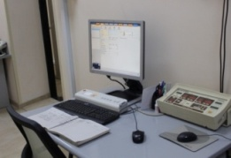
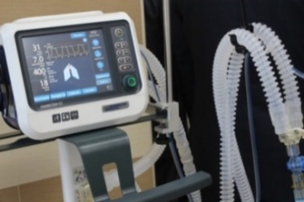
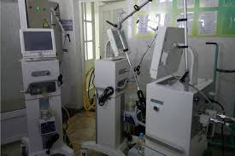
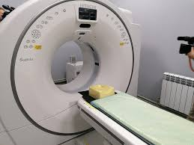
За 2022 рік до КНП галузі охорони здоров’я міста Кропивницького надійшло від Національної служби здоров’я України коштів на загальну суму 810 834,7 тис. грн.
Використано коштів НСЗУ за 2021 рік на суму
786 023,1тис.грн.;
Залишки коштів НСЗУ на рахунках КНП станом на 01.01.2022р.
180 794,1 тис.грн.

Slide 58
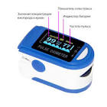
По спеціальному фонду міського бюджету (бюджет розвитку) на галузь охорони здоров’я міста на 2022 рік затверджено обсяг видатків на загальну суму - 14 904,1 тис.грн. (2021р.- 44 324,5 )
Профінансовано із спеціального фонду міського бюджету (бюджет розвитку) кошти у сумі 14 741,3 тис.грн. (2021р. – 44 324,5 тис.грн.):
1) Придбано обладнання на загальну суму 11 106,5 тис.грн.:
набір ендоскопічного обладнання, операційні столи та лампи, автоматичний біохімічний аналізатор, апарати для вакуумної терапії ран (КНП «ЛШМД») – 7 437,8 тис. грн;
4 апарати штучної вентиляції легень (КНП «МПБ з функціями перинатального центру ІІ рівня») – 4 434,0 тис. грн;
генератор електричної енергії та реабілітаційне обладнання (КНП «ДМЛ» - 1 286,6 тис. грн.)
2) Проведено капітальні ремонти та реконструкцію приміщень, комунікацій на загальну суму 3 634,7 тис.грн.:
проведено капітальний ремонт рентгенкабінету КНП «ЦМЛ» за адресою: вул. Салганні піски, 14 (із виготовлення ПКД) – 1341,0 тис. грн;
здійснено капітальний ремонт даху та піддашку до будівлі поліклінічного відділення № 3 КНП «Поліклінічне об’єднання» (з виготовлення ПКД) – 1528,4 тис. грн;
проведено реконструкцію кисневої станції та встановлення ємності для рідкого кисню стаціонару № 2 КНП «ЦМЛ» за адресою на суму 765,3 тис. грн.

Slide 59
На сьогоднішній день по галузі охорони здоров’я
міста Кропивницького діє галузева
Програма розвитку галузі охорони здоров'я на 2021-2025 роки
(зі змінами)
Протягом 2022 року здійснювалися заходи за рахунок коштів міського бюджету по реалізації міської галузевої Програми, якою затверджені видатки на 2022 рік у сумі 97 178,8 тис.грн.
Крім того діє міська Комплексна програма підтримки учасників антитерористочої операції, операції Об’єднаних сил в східих областях України та членів їх
сімей на 2017-2022 роки
(зі змінами)
На 2022 рік з загального фонду міського бюджету передбачені видатки
у сумі 2 101,7 тис.грн.

Slide 60
